Slide 1
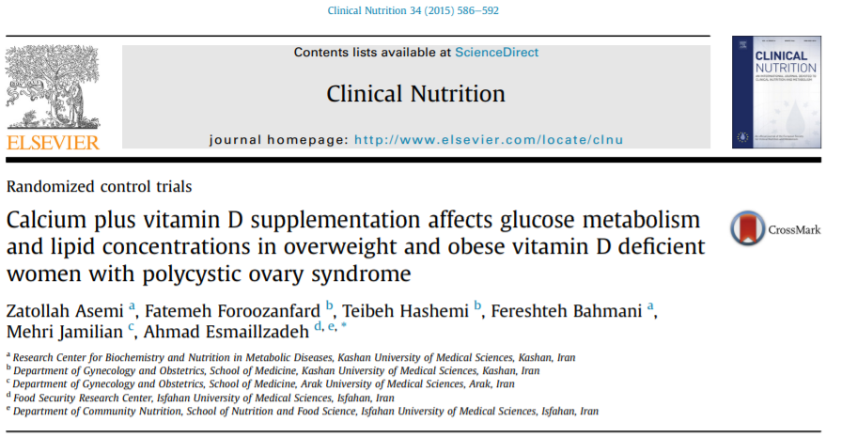
Polikistik over sendromlu aşırı kilolu ve obez D vitamini eksikliği olan kadınlarda kalsiyum artı D vitamini takviyesi glikoz metabolizmasını ve lipid konsantrasyonlarını etkiler
Arş. Gör. Dr. Fatma Betül Kesgin
KTÜ Aile Hekimliği ABD

Slide 2
GİRİŞ
Polikistik Over Sendromu (PCOS)
Üreme çağındaki kadınlarda en sık görülen heterojen endokrin bozukluklardan biri
Dünyada PCOS prevalansı %15 ile %20 arasında
İran'da kadınların %15,2’si
Metabolik anormalliklerinden sorumlu faktörler:
→ Obezite ve Hiperinsülinemi
PCOS'lu bireyler metabolik sendrom açısından 11 kat daha fazla risk altında
Metabolik sendrom riski → Obezite prevalansına bağlı
Notes:
metabolik sendrom riski, farklı çalışma grupları arasında büyük ölçüde değişiklik gösterir ve obezite prevalansına bağlıdır

Slide 3
GİRİŞ
PCOS hastalarında;
diyet tedavisi ve egzersizi içeren yaşam tarzı değişikliği
İnsülin direnci
Dislipidemi
Adet düzensizliği
Androjen fazlalığı semptomları
Kısırlık
Ovülasyon indüksiyonunun yönetimi
Notes:
.. yönetimi için şiddetle tavsiye edilmiştir

Slide 4
GİRİŞ
Bazı çalışmalar:
Düşük serum 25-hidroksivitamin D [25(OH) D] seviyeleri ile
İnsülin direnci, hirsutizm ,kısırlık ve yumurtlama bozuklukları gibi PCOS semptomları arasında bir ilişki
Tek başına D vitamini ve kalsiyum artı D vitamini takviyesinin yumurtalık üzerine olumlu etkileri
Folikül olgunlaşması
Yumurtlama
Adet düzenliliği
Notes:
…Adet düzenliliği daha önce gösterilmiştir.

Slide 5
GİRİŞ
Wehr ve ark. :
24 hafta boyunca haftalık D vitamini takviyesi(20.000 IU)
PKOS'lu kadınlarda; glikoz metabolizmasında , trigliseritlerde, östradiol düzeylerinde ve adet sıklığında iyileşme
D vitamini ve kalsiyumun bağımsız olarak değil birlikte hareket ettiği
Kalsiyum ve D vitamini takviyesi:
hücre döngüsünün düzenlenmesi
Paratiroid hormonu (PTH) baskılanması → metabolik profilleri etkileyebilir
Apolipoprotein gen ekspresyonu
Notes:
.. iyileşme ile sonuçlandığı belirtilmiştir. ,
--hareket ettiği öne sürülmüştür.
…Apolipoprotein gen ekspresyonu üzerindeki etkileri yoluyla

Slide 6
GİRİŞ
Bazı araştırmacılar:
Tek veya kombine kalsiyum ve D vitamini takviyesinin
İnsülin metabolizması ve lipid profilleri üzerindeki yararlı etkilerini gözlemlemedi
Pal ve ark. ;
3 aylık D vitamini [günlük D3 vitamini(2000 IU) ve kalsiyum (530 mg/gün) takviyesinin
İnsülin direncini etkilemediği
Elementer kalsiyum artı 125 IU/gün vitamin D3 takviyesinin aşırı kilolu üniversite öğrencilerinde serum insülin düzeylerini ve lipid profillerini etkilemediği
Notes:
Örneğin, Pal ve ark.

Slide 7
GİRİŞ
Bildiğimiz kadarıyla, kalsiyum artı D vitamini takviyesinin glukoz homeostazı ve insülin direnci parametreleri üzerindeki yararlı etkileri, herhangi bir kontrol grubu olmaksızın sadece küçük bir yarı deneysel çalışmada bildirilmiştir.
Birlikte takviyenin lipid profili üzerindeki etkileri önceki çalışmalarda incelenmemiştir.
Bu çalışma → PCOS'lu aşırı kilolu ve obez kadınlarda kalsiyum artı D vitamini takviyesinin glikoz metabolizması ve lipid konsantrasyonları üzerindeki etkilerini araştırmak
Notes:
Ek olarak, birlikte

Slide 8
KONULAR VE YÖNTEMLER
Katılımcılar
Bu randomize, çift kör, plasebo kontrollü klinik çalışma
Eylül 2013 ile Aralık 2013 arasında
İran'ın Kaşan kentinde
Her grupta 25 denek gerekli
Olası bırakmaları hesaba katmak için her kolda 26 hasta
HOMA-IR:
PCOS hastalarında en önemli değişken olduğu için örneklem büyüklüğünü tahmin etmek için kullanıldı.
En büyük örneklem büyüklüğü de bu değişkeni kullandığımızda elde edildi.
Notes:
Deneğe ihtiyaç vardı.

Slide 9
Katılımcılar
Bu çalışmaya;
Rotterdam kriterlerine göre PCOS tanısı konan
D vitamini eksikliği olan (<20 ng/ml)
aşırı kilolu veya obez (BMI>25 kg/m2) → dahil edildi
18-40 yaş arası kadınlar

Slide 10
Katılımcılar
<18 veya >40 yaş kadınlar
BMI < 25 kg/m2 olanlar
Neoplastik, hepatik, renal veya kardiyovasküler bozuklukları olanlar
Emilim bozukluğu olan bireyler
Son 6 ay içinde kalsiyum ve D vitamini kullananlar
Günde 1500 mg'dan fazla kalsiyum alımı olanlar
Son 6 ay içerisinde hormon tedavisi, antidiyabetik veya anti-obezite ilaçları kullananlar
Diyet ve/veya belirli bir fiziksel aktivite programı benimsemek isteyen bireyler
→çalışmaya dahil edilmedi

Slide 11
Katılımcılar
Daha önceki çalışmalar;
25(OH)D serum düzeyleri,
kilolu kadınlarda, özellikle viseral obezitesi olanlarda,
zayıf PCOS deneklerine kıyasla
daha düşük
Aşırı kilolu ve obez PCOS lu bireylerde;
D vitamini eksikliğinin insülin direncine yol açtığını varsaydık
Bu nedenle bu bireyleri çalışmaya dahil ettik

Slide 12
Katılımcılar
PCOS tanısı Rotterdam kriterlerine göre yapıldı.
Aşağıdaki kriterlerden ikisine sahip olanlar PCOS olarak kabul edildi:
Oligo- ve/veya anovulasyon
Hiperandrojenizm
Polikistik overler

Slide 13
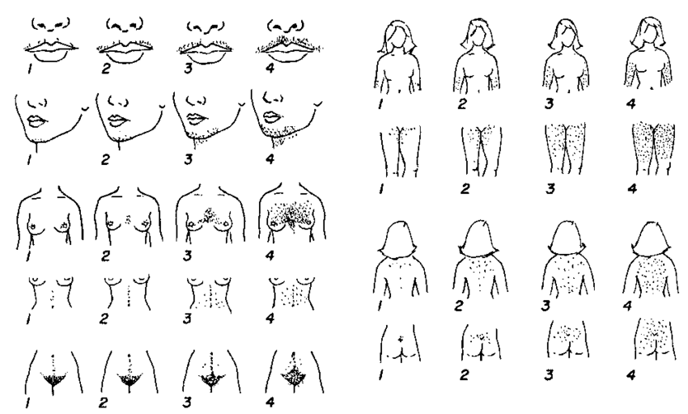
Katılımcılar
Kaşan Tıp Bilimleri Üniversitesi'ne bağlı kliniklerde
jinekolojiye başvuran toplam 700 kadına
PCOS taraması yapıldı
Menstürel düzensizlik bildiren ve/veya
modifiye Ferriman Gallwey (mF-G) skoru 8 olan kadınlar
→klinik muayeneye davet edildi
Bu kriterlere sahip olmayanlar daha fazla değerlendirilmedi
→PCOS'lu olmadığı kabul edildi

Slide 14
Katılımcılar
Tıbbi öykünün alınması ve adet düzensizlikleri, klinik hiperandrojenizm ve hormon tedavisi de dahil olmak üzere PCOS semptomlarının sorgulanması →eğitimli ebeler
Adet düzensizliği:
Kronik amenore veya
21 günden kısa veya 35 günden fazla veya döngüler arasında dört günden fazla değişiklik
Klinik hiperandrojenizm,
dokuz bölgedeki saç büyümesinin derecesini gösteren bir çizelgeye dayalı olarak,
mF-G skorlama yöntemi kullanılarak,
kişinin bildirdiği hirsutizm derecesi olarak değerlendirildi.
Notes:
Değişiklik olarak kabul edildi.

Slide 15
Katılımcılar
Merkeze başvuran tüm hastalar önce çalışma jinekoloğu tarafından muayene edildi
Tüm olgularda PCOS tanısı konduktan sonra;
mF-G puanlama formunu doldurmaları istendi
Hirsutizm, çalışma jinekoloğu tarafından yeniden kontrol edildi
Menstrüel disfonksiyon ve/veya hirsutizm olan katılımcılara :
Ultrasonografi (US) ile polikistik over tanısı konuldu.
Son olarak, 104 kadın dahil edilme kriterlerini karşıladı ve çalışmaya alındı ​​(Şekil 1).
Notes:
Değişiklik olarak kabul edildi.

Slide 16
Katılımcılar
Denekler BMI (<30 ve >30 kg/m2) ve yaşa (<30 ve ≥30 y) göre katmanlara ayrıldı ve daha sonra 8 hafta boyunca rastgele dört gruba ayrıldı.
Rastgele atama, bilgisayar tarafından oluşturulan rasgele sayılar kullanılarak yapıldı.
Çalışma Helsinki Deklarasyonu'nda belirtilen yönergelere göre yapıldı.
Kaşan Tıp Bilimleri Üniversitesi etik kurulu çalışmayı onayladı ve tüm katılımcılardan bilgilendirilmiş yazılı onam alındı.
Notes:
Değişiklik olarak kabul edildi.

Slide 17
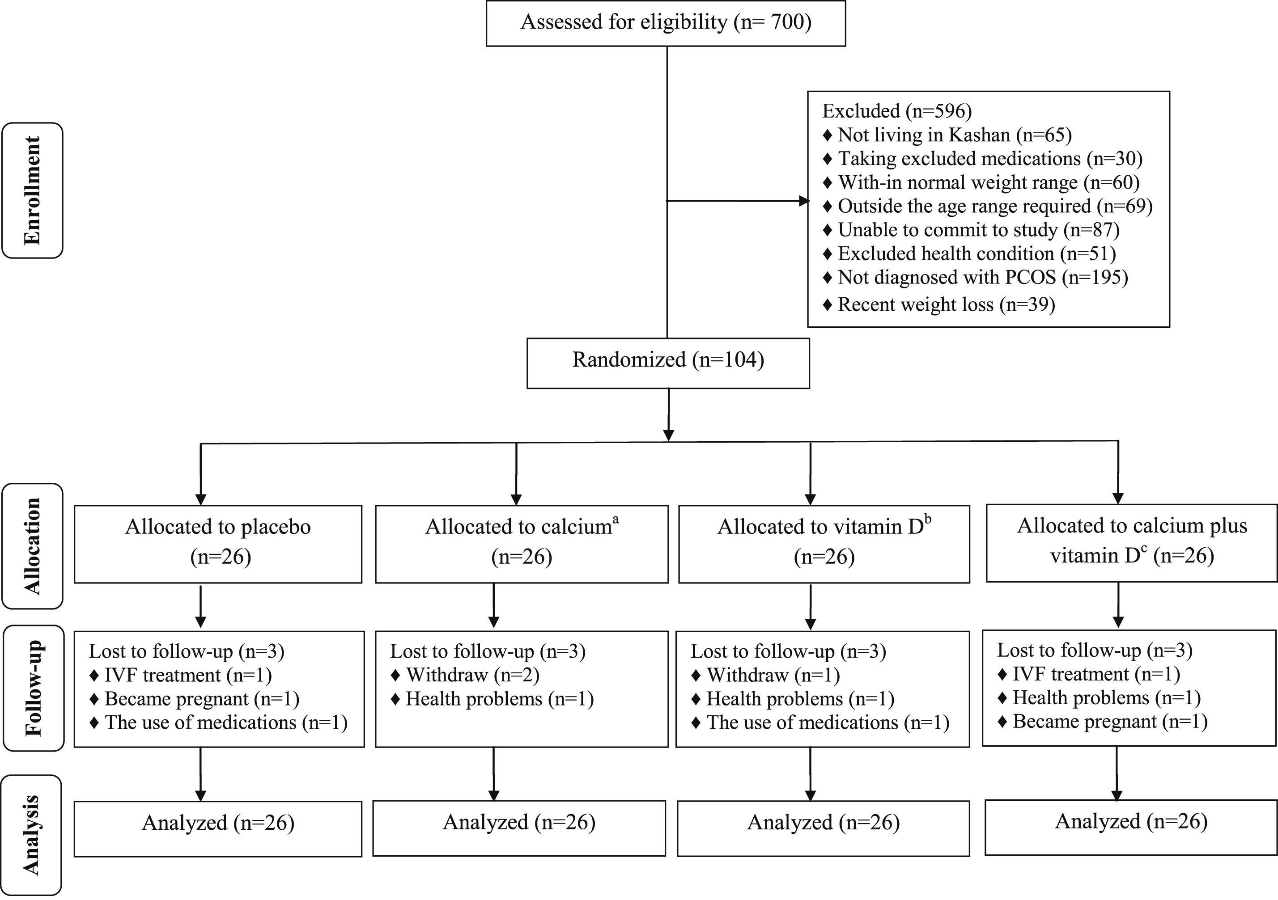
Şekil 1 . Hasta akış şemasının özeti. A grubundaki bireyler günlük 1000 mg kalsiyum karbonat aldı. B grubundaki bireyler haftalık 50000 IU D3 vitamini aldı. C grubundaki bireyler günlük 1000 mg kalsiyum artı haftalık 50000 IU D3 vitamini aldı. IVF: Tüp bebek, PCOS: polikistik over sendromu

Slide 18
2.2 . Çalışma tasarımı
Çalışma başlangıcında ve müdahale öncesi BMI ve yaş için sınıflandırmadan sonra, denekler rastgele aşağıdaki şekilde dört gruba ayrıldı:
1) 1000 mg/d kalsiyum + D vitamini plasebo ( n = 26)(A grubu)
2) 50.000 IU/hafta D vitamini + kalsiyum plasebo ( n = 26)(B grubu)
3) 8 hafta boyunca 1000 mg kalsiyum/d + 50.000 IU/hafta D vitamini(n=26)(C grubu)
4) kalsiyum plasebo + D vitamini plasebo ( n = 26)

Slide 19
2.2 . Çalışma tasarımı
8 haftalık müdahale sırasında bireylerden rutin fiziksel aktivitelerini değiştirmemeleri ve lipid düşürücü ilaçların yanı sıra üreme fizyolojilerini etkileyebilecek ilaçları almamaları istendi.
Kalsiyum ve D vitamini takviyesine uyum, serum D vitamini seviyeleri ve kalsiyum miktarının belirlenmesi yoluyla değerlendirildi.
Çalışma boyunca kalsiyum ve D vitamini takviyeleri ve plasebo kullanımı, katılımcılardan ilaç kaplarını getirmeleri istenerek kontrol edildi.
Tüm katılımcılar, müdahale sırasında normal diyetlerini ve fiziksel aktivitelerini sürdürdüklerinden emin olmak için üç diyet kaydı (bir hafta sonu günü ve iki hafta içi) ve üç fiziksel aktivite kaydı sağladı.

Slide 20
2.3. Antropometrik değişkenlerin değerlendirilmesi
Ağırlık, eğitimli ebeler tarafından jinekoloji kliniklerinde başlangıçta ve 8 hafta sonnunda ayakkabısız, minimal giyimli, bir gece açlık durumunda değerlendirildi.
BMI, kg cinsinden ağırlığın metre cinsinden boyun karesine bölünmesiyle hesaplandı.
Bel çevresi, iliak krest ile son kaburga arasındaki minimum çevrede ölçüldü.
Kalça çevresi, kalçaların maksimum çıkıntısında ölçüldü.
Subjektif hataları azaltmak için tüm ölçümler aynı kişi tarafından yapıldı.

Slide 21
2.4 . Biyokimyasal değişkenlerin değerlendirilmesi
Kan örnekleri başlangıçta ve 8 hafta sonunda bir gecelik oruçtan sonra sabah erkenden alındı.
Ayrıca açlık plazma glukozu(FPG- APG), serum kalsiyumu, kolesterol, trigliserit, VLDL, LDL ve HDL-kolesterol ölçüldü.
HOMA-IR için homeostatik model değerlendirmesi ve kantitatif insülin duyarlılığı kontrol indeksi (QUICKI) önerilen formüllere göre hesaplandı.
Glikoz, lipid konsantrasyonları ve insülin ölçümleri, sistematik hatayı ve testler arası değişkenliği azaltmak için kör bir şekilde, ikişer kez, çiftler halinde (müdahaleden önce/sonra) aynı anda ve rastgele sırayla yapıldı.

Slide 22
2.5. İstatistiksel Analiz
Değişkenlerin normal dağılımını incelemek için Kolmogrov-Smirnov testi kullandık.
Dört grup arasındaki çalışma başlangıcında genel özellikler, diyet alımları ve metabolik profillerdeki farklılıkları tespit etmek için tek yönlü varyans analizi kullanıldı.
Dört grup arasındaki değişiklikler, Bonferoni sonrası ikili karşılaştırmalar ile tek yönlü varyans analizi kullanılarak karşılaştırıldı.
P < 0.05 istatistiksel olarak anlamlı kabul edildi.
Tüm istatistiksel analizler SPSS 17 kullanılarak yapıldı.

Slide 23
3 . BULGULAR
Kalsiyum grubunda 3 kişi [çekilme (n=2) ve sağlık sorunları (n=1)]
D vitamini grubunda 3 kişi[çekilme (n=1), sağlık sorunları (n=1) ve ilaç kullanımı (n=1)]
Kalsiyum artı D vitamini grubunda 3 kişi [tüp bebek (tüp bebek) tedavisi (n=1), sağlık sorunları (n=1) ve gebe kalma (n=1) ]
Plasebo grubunda 3 kişi [IVF tedavisi (n= 1), hamile kalma (n=1) ve ilaç kullanımı (n=1)
→sebepleriyle hariç tutuldu.
4 grupta ( n = 23) toplam 92 katılımcı çalışmayı tamamladı ( Şekil 1).
Ancak, analiz tedavi amaçlı yaklaşıma dayalı olarak yapıldığından , 104 kadının tamamı (her grupta 26) son analize dahil edildi.

Slide 24
BULGULAR
Çalışmaya katılanların ortalama yaşı ve boyu, dört grup arasında istatistiksel olarak farklı değildi.
Başlangıç ​​ağırlığı ve BMI nin; başlangıç ile müdahaleden sonraki ortalamaları gruplar arasında önemli ölçüde farklılık göstermedi.
Ancak; bel çevresi ( P = 0.03) ve kalça çevresi( P = 0.02), dört grup karşılaştırıldığında, çalışmanın başlangıcında ve sonunda önemli ölçüde farklıydı ( Tablo 1).

Slide 25
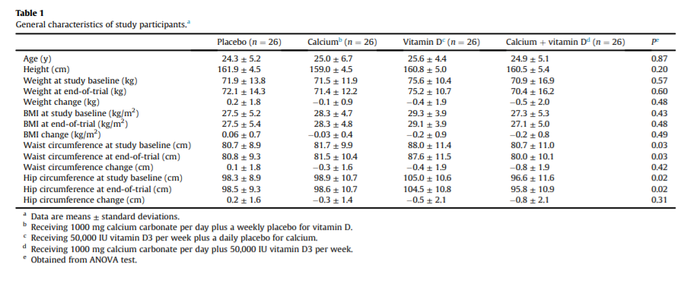

Slide 26
BULGULAR
Müdahale boyunca elde edilen üç günlük diyet kayıtlarına dayanarak,
dört grup arasında:
diyetle alınan enerji,
karbonhidratlar, proteinler, yağlar,
doymuş yağ asitleri (SFA),
çoklu doymamış yağ asitleri (PUFA),
tekli doymamış yağ asitleri (MUFA),
kolesterol, toplam diyet lifi (TDF),
kalsiyum ve D vitamini
açısından istatistiksel olarak anlamlı bir fark görülmedi (Tablo 2)

Slide 27
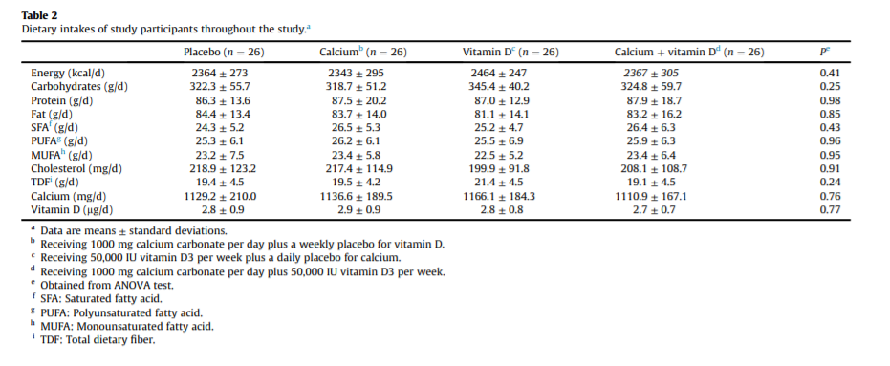

Slide 28
BULGULAR
Lipid profillerinin başlangıç ​​değerleri açısından dört grup arasında anlamlı bir farklılık yoktu
Ancak;
Serum kalsiyumu (P= 0.01)
D vitamini (P= 0.008)
APG (P< 0.001)
HOMA-IR (P= 0.04)
QUICKI ( P = 0.01)
çalışma başlangıcında gruplar arasında önemli ölçüde farklı ( Tablo 3)

Slide 29
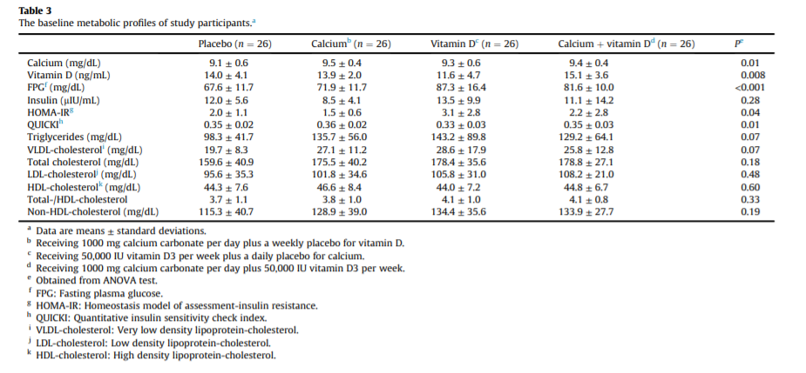

Slide 30
BULGULAR
Kalsiyum-D vitamini birlikte takviyesi, diğer gruplarla karşılaştırıldığında:
daha yüksek serum kalsiyum ( P = 0.002) ve
daha yüksek vitamin D ( P < 0.001) seviyeleri ( Tablo 4 )
→ ANLAMLI

Slide 31
BULGULAR
Diğer gruplarla karşılaştırıldığında Kalsiyum ve D vitamini ile birlikte takviye;
Serum insülin düzeylerinin ( P = 0.03) azalması
HOMA-IR skorunun ( P = 0.04) azalması
QUICKI indeksinde ( P = 0.001) artış → ANLAMLI
Serum trigliseritlerinde ( P = 0.02) azalma
VLDL-kolesterol düzeylerinde(P =0.02) azalma

Slide 32
BULGULAR
Kalsiyum ve D vitamini ile birlikte takviye ile:
APG
total kolesterol
LDL-kolesterol →önemli etki olmadı
HDL kolesterol
HDL-olmayan-kolesterol

Slide 33
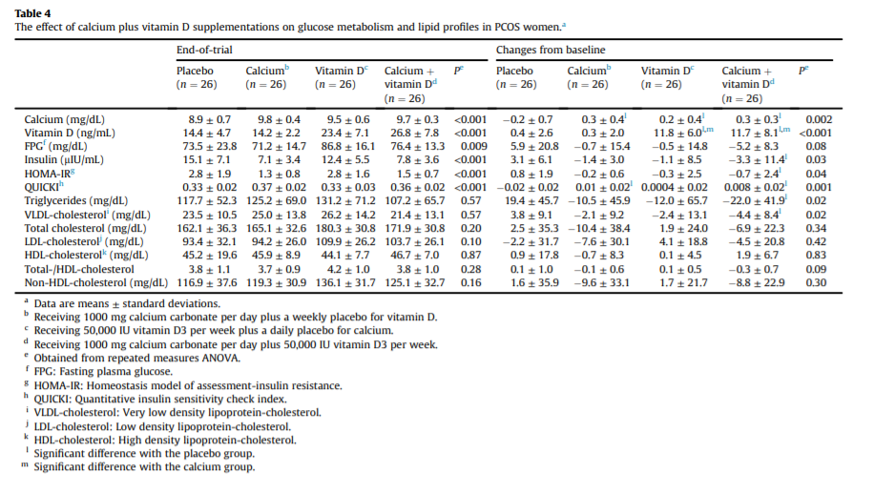

Slide 34
4 . TARTIŞMA
Bu çalışma → PCOS'lu kadınlarda kalsiyum artı D vitamini takviyesinin glukoz metabolizması ve lipid profili üzerindeki etkisini bildiren ilk araştırmalar arasında
PCOS'lu kadınlar → insülin direnci, hiperinsülinemi ve dislipidemi gibi çeşitli komplikasyonlara karşı hassas
Önceki çalışmalar:
PCOS'lu hastalarda tek kalsiyum veya D vitamini takviyesinin glikoz metabolizması üzerindeki etkilerini göstermiştir
Bu hastalarda kalsiyum ve D vitamini takviyesinin birleşik etkileri üzerinde çalışılmamış

Slide 35
TARTIŞMA
PCOS lu kadınlarda 8 hafta boyunca kalsiyum ve D vitamini takviyesi:
Serum insülin seviyelerinde → önemli bir azalma
HOMA-IR skorunda → önemli bir azalma
QUICKI indeksinde → önemli bir yükselme
Notes:
yükselmeye yol açtığını gösterdik.

Slide 36
TARTIŞMA
Bulgularımızla uyumlu olarak Harinarayan ve ark. :
D vitamini eksikliği olan diyabetik olmayan deneklerde
2 ay boyunca 1000 mg/d kalsiyum ve 9570 IU/d D vitamini takviyesi sonrasında
HOMA-B skorunda iyileşme
Bu bulguların aksine, bazı çalışmalarda:
Kalsiyum veya D vitamini takviyesinin insülin fonksiyonu üzerindeki etkisi bulunamamış

Slide 37
TARTIŞMA
D vitamininin pankreatik β hücre fonksiyonu üzerindeki etkisi:
serum kalsiyumunun düzenlenmesi üzerindeki etkisiyle
bu da kalsiyum bağımlı bir süreç olan insülin sekresyonunu üzerinde etki
Periferik hücrelerde, aktif D vitamini formu:
İnsan insülin reseptör geninin transkripsiyonel aktivasyonu yoluyla
İnsülin duyarlılığında artış

Slide 38
TARTIŞMA
Katılımcılarımızda diyetle ortalama kalsiyum alımının önerilen düzeylerden daha yüksek
Ancak üst sınırların (2500 mg) altında
Diyetle yüksek kalsiyum alımı olan kişilerde kalsiyum takviyesinin sağlık durumu üzerindeki etkilerine ilişkin veriler çelişkili

Slide 39
TARTIŞMA
Michaelsson ve ark. :
19 yıl boyunca 1400 mg/gün'ün üzerindeki diyet kalsiyum alımı
Tüm nedenlerden daha yüksek ölüm oranları ile ilişkili
Başka bir çalışmada ise:
9 yıl boyunca diyetle 1599 mg'dan fazla kalsiyum alımının tüketilmesi
Tüm nedenlere bağlı mortalitede önemli bir azalma

Slide 40
TARTIŞMA
Dikkate alınması gereken bir diğer önemli konu:
Çalışma başlangıcında dört grup arasında
Serum kalsiyum
D vitamini
Plazma glukoz seviyeleri → açısından önemli bir fark
HOMA-IR
QUICKI
Bu farklılığın olası birkaç nedeni;
Dört gruba rastgele atama
rastgele atama, bilgisayar tarafından oluşturulan rastgele sayılar kullanılması

Slide 41
TARTIŞMA
Bulgularımızla uyumlu olarak:
Preeklampsi riski taşıyan gebelerde
9 hafta süreyle 500 mg/gün kalsiyum ve 200 IU/gün D vitamini verilmesi ile
Serum trigliserit düzeylerinde anlamlı bir düşüş oldu
Ancak diğer lipid profillerini etkilenme olmadı
600 mg/gün kalsiyum artı 200 IU/gün D vitamini ile 15 haftalık takviye
sağlıklı kilolu kadınlarda
serum trigliseritlerinde önemli bir azalma

Slide 42
TARTIŞMA
Bazı araştırmacılar:
12 haftadan sonra sağlıklı kilolu erişkinlerde
kombine kalsiyum-D vitamini veya tek kalsiyum takviyesinin
lipid profilleri üzerinde anlamlı bir etkisi bulamadılar.
Farklı bulgular ortaya çıkmasının bazı nedenleri:
Farklı çalışma tasarımları
Kullanılan farklı kalsiyum ve D vitamini dozları
Bağımlı değişkenlerin başlangıç ​​düzeylerinin ve çalışma katılımcılarının özelliklerinin dikkate alınmaması

Slide 43
TARTIŞMA
Kalsiyum-D vitamini takviyesinin serum trigliseritleri ve VLDL-kolesterol seviyeleri üzerindeki olumlu etkilerini çeşitli mekanizmalar açıklayabilir.
Kalsiyum takviyeleri:
bağırsakta çözünmeyen kalsiyum-bağlı yağ asitlerinin sabunlaşması yoluyla
yağ asitlerinin emiliminin azalmasına ve dışkı yağ asidi içeriğinin artması
Karaciğerde artan hücre içi kalsiyum:
VLDL’nin oluşumunda ve salgılanmasında rol oynayan proteininin stimüle edilmesine yol açar
bu durum serum trigliserit ve VLDL-kolesterol düzeylerinde azalma
D vitamininin apolipoprotein gen ekspresyonu ve serum trigliserit konsantrasyonları üzerindeki etkileri hala tartışmalı

Slide 44
TARTIŞMA
Mevcut çalışmanın sınırlamalarından biri → Müdahale süresi
Kalsiyum ve D vitamini takviyesi süresi→ 8 hafta
Uzun vadeli müdahaleler →daha büyük değişiklikler olması ihtimali

Slide 45
TARTIŞMA
Kalsiyum ve D vitamini takviyesinin, androjen seviyeleri de dahil olmak üzere, PCOS lu kadınların hormon tablosunu ve vücut yağı üzerindeki takviyenin etkisini değerlendiremedik.
İnsülin fonksiyonunu incelemek için oral glukoz tolerans testi yapamadık.
Ayrıca ilgili parametreler hakkında daha ayrıntılı bilgi elde etmek için daha detaylı çalışmalar önerilir.

Slide 46
SONUÇ
Sonuç olarak, D vitamini eksikliği olan PCOS'lu kadınlar
8 hafta süreyle kalsiyum artı D vitamini takviyesi
APG ve diğer lipid profilleri → ETKİSİZ
Serum insülin düzeyleri
HOMA-IR
QUICKI → YARARLI ETKİ
Serum trigliseritleri
VLDL-kolesterol

Slide 47
TEŞEKKÜRLER…

